Slide 1
Web前端开发（AI）
JavaScript

Slide 2



什么是JavaScript
Web标准也称网页标准，由一系列的标准组成，大部分由W3C（World Wide Web Consortium，万维网联盟）负责制定。
三个组成部分：
HTML：负责网页的结构（页面元素和内容）。
CSS：负责网页的表现（页面元素的外观、位置等页面样式，如：颜色、大小等）。
JavaScript：负责网页的行为（交互效果）。

Slide 3
什么是JavaScript
JavaScript（简称：JS） 是一门跨平台、面向对象的脚本语言，是用来控制网页行为，实现页面的交互效果。JavaScript 和 Java 是完全不同的语言，不论是概念还是设计。但是基础语法类似。
组成：
ECMAScript: 规定了JS基础语法核心知识，包括变量、数据类型、流程控制、函数、对象等。
BOM：浏览器对象模型，用于操作浏览器本身，如：页面弹窗、地址栏操作、关闭窗口等。
DOM：文档对象模型，用于操作HTML文档，如：改变标签内的内容、改变标签内字体样式等。
ECMA： ECMA国际（前身为欧洲计算机制造商协会），制定了标准化的脚本程序设计语言 ECMAScript，这种语言得到广泛应用。而JavaScript是遵守ECMAScript的标准的（ES2024是最新版本）。

Slide 4
JS 核心语法
JS 事件监听

Slide 5
JS核心语法
01
引入方式
基础语法
DOM

Slide 6
JS引入方式
内部脚本：将JS代码定义在HTML页面中
JavaScript代码必须位于 <script></script> 标签之间
在HTML文档中，可以在任意地方，放置任意数量的 <script>
一般会把脚本置于 <body> 元素的底部，可改善显示速度
<body>
<!-- 页面内容 -->
<script>
alert('Hello World');
</script>
</body>
<body> <script>
//.....大量JS代码
</script>
<!-- 页面内容 -->
<h1>Hello JS</h1>
<img src="img/1.jpg">
</body>
外部脚本：将 JS代码定义在外部 JS文件中，然后引入到HTML页面中
demo.js
alert('Hello World');
<script src="js/demo.js"></script>

Slide 7
JS引入方式
内部脚本：将JS代码定义在HTML页面的 <script></script>中(<body>的底部)
外部脚本：将JS代码定义在JS文件中，通过<script src=""></script>标签引入
JS书写规范
结束符：每行结尾以分号结尾，结尾分号可有可无

Slide 8
JS 核心语法
01
引入方式
基础语法
DOM

Slide 9
JS 核心语法
01
引入方式
基础语法
变量
数据类型
函数
自定义对象
DOM

Slide 10
变量&常量
JS中用 let 关键字来声明变量 (弱类型语言，变量可以存放不同类型的值)。
变量名需要遵循如下规则：
只能用 字母、数字、下划线（_）、美元符号（$）组成，且数字不能开头
变量名严格区分大小写，如 name 和 Name 是不同的变量
不能使用关键字，如：let、var、if、for等
<script>
//变量
let a = 20;
a = "Hello";
alert(a);
</script>
JS中用 const 关键字来声明常量 。
一旦声明，常量的值就不能改变（不可以重新赋值）。
<script>
//常量
const PI = 3.14;
console.log(PI);
</script>
PI = 3.5;

Slide 11
变量/常量
特点：JS是弱类型语言，变量可以存放不同类型的值
声明：
let：声明变量
const：声明常量，一旦声明，常量的值不能改变
注意：
在早期的js中，声明变量还可以使用var，但是并不严谨(不推荐)
2. 输出语句
window.alert() ：弹出警告框 (使用频次较高)
console.log() ：写入浏览器控制台 (使用频次较高)
document.write() ：向HTML的body内输出内容

Slide 12
JS 核心语法
01
引入方式
基础语法
变量
数据类型
函数
自定义对象
DOM

Slide 13
数据类型
JavaScript的数据类型分为：基本数据类型和引用数据类型（对象）。
基本数据类型：
number：数字（整数、小数、NaN(Not a Number)）
boolean：布尔。true，false
null：对象为空。JavaScript是大小写敏感的，因此null、Null、NULL是完全不同的
undefined：当声明的变量未初始化时，该变量的默认值是 undefined
string：字符串，单引号、双引号、反引号皆可，推荐使用单引号
使用 typeof 运算符可以获取数据类型：
<script>
let a = 20;
alert(typeof a); //获取数据类型
</script>

Slide 14
数据类型
模板字符串语法：
` `（反引号，英文输入模式下按键盘的tab键上方波浪线 ~ 那个键）
内容拼接变量时，使用 ${} 包住变量
<script>
let name = 'Tom';
let age = 18; console.log('大家好, 我是新入职的' + name + ', 今年' + age + '岁了, 请多多关照');
console.log(`大家好, 我是新入职的${name}, 今年${age}岁了, 请多多关照`);
</script>

Slide 15
JS中的基本数据类型
number、boolean、null、undefined、string
字符串反引号(` `)的应用场景
字符串拼接

Slide 16
JS 核心语法
01
引入方式
基础语法
变量
数据类型
函数
自定义对象
DOM

Slide 17
函数
介绍：函数（ function ）是被设计用来执行特定任务的代码块，方便程序的封装复用。
定义：JavaScript中的函数通过function关键字进行定义，语法为：
调用：函数名称(实际参数列表)
function functionName(参数1, 参数2 ...){
//要执行的代码
}
function add(a, b){
return a + b;
}
let result = add(10,20);
alert(result);
由于JS是弱类型语言，形参、返回值都不需要指定类型。在调用函数时，实参个数与形参个数可以不一致，但是建议一致。
注意：

Slide 18
匿名函数
匿名函数是指一种没有名称的函数，可以通过两种方式定义：函数表达式 和 箭头函数。
let add = function(a, b){
return a + b;
}
let add = (a, b) => {
return a + b;
}
函数表达式
箭头函数
匿名函数定义后，可以通过变量名直接调用。
let result = add(10,20);
alert(result);

Slide 19
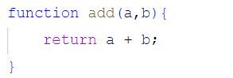
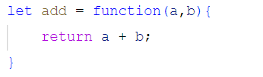
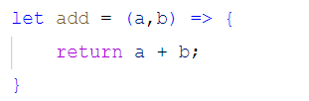
JS函数
定义：
注意：JS是弱类型语言，定义函数时，形参、返回值都无需指定类型

Slide 20
JS 核心语法
01
引入方式
基础语法
变量
数据类型
函数
自定义对象
DOM

Slide 21
自定义对象
定义格式
let 对象名 = {
属性名1: 属性值1,
属性名2: 属性值2,
属性名3: 属性值3,
方法名: function (形参列表) {}
}
let user = {
name: 'Tom',
age: 20,
gender: '男',
sing: function () {
alert(this.name+'唱着最炫的民族风')
}
}
let user = {
name: 'Tom',
age: 20,
gender: '男',
sing() {
alert(this.name+'唱着最炫的民族风')
}
}
调用格式
对象名.属性名;
对象名.方法名();
console.log(user.name);
user.sing();

Slide 22
JS自定义对象语法?
let 对象 = {属性名: 属性值, 属性名: 属性值, 方法名: function(){...}}
let 对象 = {属性名: 属性值, 属性名: 属性值, 方法名(){...}}
注意：在定义对象中的方法时，尽量不要使用箭头函数（this）。

Slide 23

json
概念：JavaScript Object Notation，JavaScript对象标记法 (JS对象标记法书写的文本 ) 。
由于其语法简单，层次结构鲜明，现多用于作为数据载体，在网络中进行数据传输。
请求
{"name":"Tom","age":20,"gender":"male"}
响应
{
name: "Tom",
age: 20,
gender: "男"
}
{
"name": "Tom",
"age": 20,
"gender": "男"
}
JS对象
json文本
JSON.parse(..)
JSON.stringify(..)

Slide 24
JSON格式特点?
json格式的文本所有的key必须使用双引号引起来
JSON对象的两个方法?
JSON.parse : 将json字符串转为js对象
JSON.stringify: 将js对象转为json字符串

Slide 25
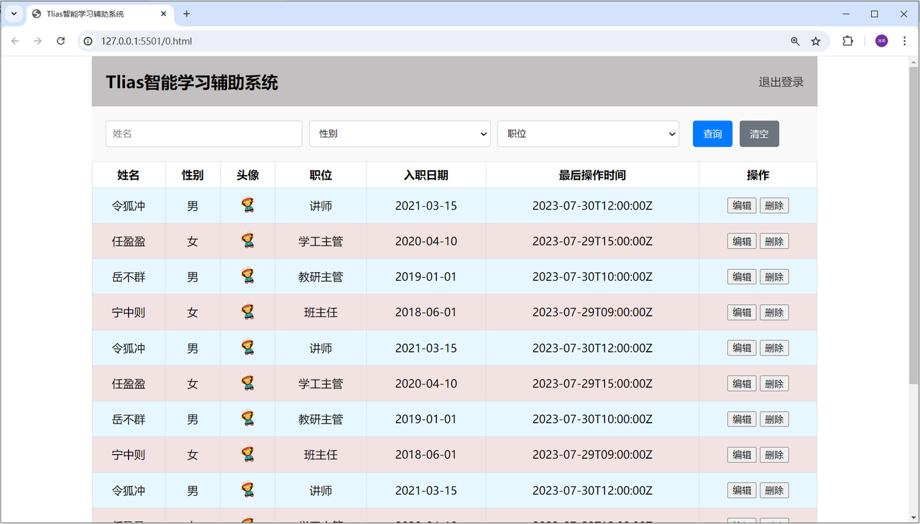
实现表格隔行换色效果
需求：实现表格数据行的隔行换色功能，奇数行背景色为 #f2e2e2，偶数行背景色为 #e6f7ff 。
通过js实现表格数据行的隔行换色效果，奇数行背景色为 #f2e2e2，偶数行背景色为 #e6f7ff。(JS新语法实现)
Prompt：

Slide 26
JS 核心语法
01
引入方式
基础语法
变量
数据类型
函数
自定义对象
DOM

Slide 27
DOM
概念：Document Object Model，文档对象模型。
将标记语言的各个组成部分封装为对应的对象：
Document：整个文档对象
Element：元素对象
Attribute：属性对象
Text：文本对象
Comment：注释对象
JavaScript 通过DOM，就能够对HTML进行操作：
改变 HTML 元素的内容
改变 HTML 元素的样式（CSS）
对 HTML DOM 事件作出反应
添加和删除 HTML 元素
<html>
<head>
<title>DOM</title>
</head>
<body>
<h1>DOM对象标题</h1>
<a href="https://itcast.cn">传智教育</a>
</body>
</html>
文档
根元素
<html>
元素
<head>
元素
<body>
元素
<title>
属性
href
元素
<a>
元素
<h1>
文本
DOM
文本
传智教育
文本
DOM对象标题
DOM树

Slide 28
DOM操作
DOM操作核心思想：将网页中所有的元素当做对象来处理。（标签的所有属性在该对象上都可以找到）
操作步骤：
获取要操作的DOM元素对象
操作DOM对象的属性或方法（查文档或AI）
获取DOM对象
根据CSS选择器来获取DOM元素，获取匹配到的第一个元素：document.querySelector('选择器')
根据CSS选择器来获取DOM元素，获取匹配到的所有元素： document.querySelectorAll('选择器')
注意：得到的是一个NodeList节点集合，是一个伪数组（有长度、有索引的数组）
<span id="sid">DOM元素1</span>
<span class="txt">DOM元素2</span>
<span class="txt">DOM元素3</span>
#sid
.txt
span

Slide 29
什么是DOM ?
文档对象模型，JS提供的专门用来操作网页内容的
如何获取DOM对象 ?
document.querySelector('选择器')
document.querySelectorAll('选择器')
其他方式(了解)：
document.getElementById('id')
document.getElementsByTagName('div')
document.getElementsByClassName('cls')

Slide 30
JS 核心语法
JS 事件监听

Slide 31
事件监听
02

Slide 32
什么是事件？什么是事件监听？
事件：HTML事件是发生在HTML元素上的 "事情"。比如：
按钮被点击
鼠标移动到元素上
按下键盘按键
事件监听：JavaScript可以在事件触发时，就立即调用一个函数做出响应，也称为 事件绑定或注册事件。

Slide 33
事件监听
语法：事件源.addEventListener('事件类型', 事件触发执行的函数);
事件监听三要素
事件源：哪个dom元素触发了事件，要获取dom元素
事件类型：用什么方式触发，比如：鼠标单击 click
事件触发执行的函数：要做什么事
<input id="btn" type="button" value="点我一下试试2">
<script>
document.querySelector('#btn').addEventListener('click',()=>{
alert('试试就试试');
})
</script>
早期版本写法（了解）：事件源.on事件 = function() { ... }
区别：on方式会被覆盖，addEventListener方式可以绑定多次，拥有更多特性，推荐使用
<input id="btn" type="button" value="点我一下试试2">
<script>
document.querySelector('#btn').onclick = function () {
alert('试试就试试');
}
</script>

Slide 34
事件监听
事件源.addEventListener('事件类型',要执行的函数)

Slide 35
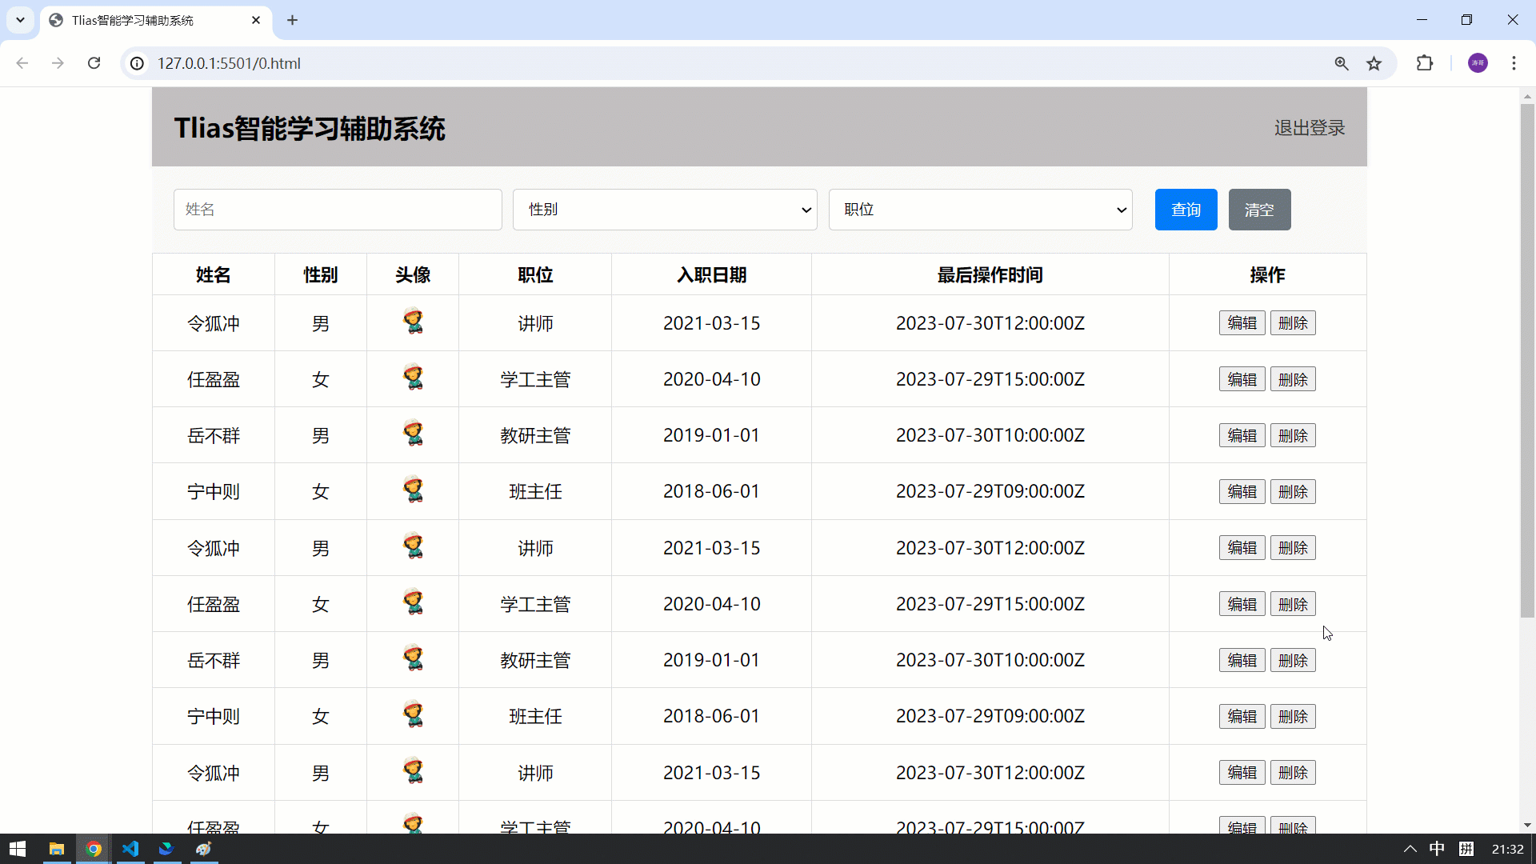
实现表格数据行鼠标移入移出隔行换色效果。
需求：实现鼠标移入数据行时，背景色改为#f2e2e2，鼠标移出时，再将背景色改为白色。
通过js实现鼠标移入移出隔行换色效果，鼠标移入时，背景色为#f2e2e2；鼠标移出，背景色统一显示白色...
Prompt：

Slide 36




常见事件
鼠标事件
键盘事件
焦点事件
表单事件
click：鼠标点击
mouseenter: 鼠标移入
mouseleave: 鼠标移出
keydown：键盘按下触发
keyup: 键盘抬起触发
focus：获得焦点触发
blur: 失去焦点触发
input：用户输入时触发
submit: 表单提交时触发

Slide 37
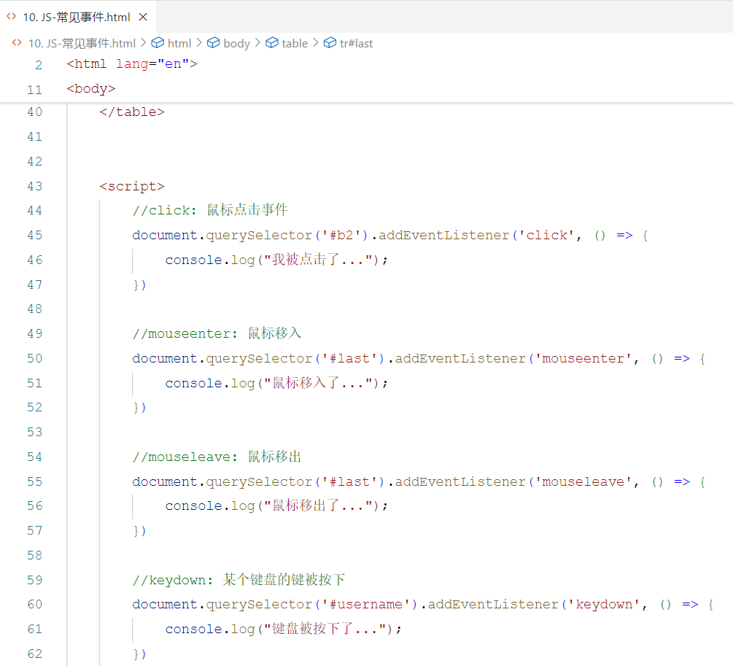
复用??
维护??

Slide 38
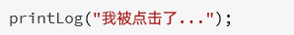

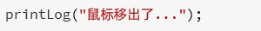
JS程序优化
<script src="./js/eventDemo.js" type="module"></script>
xxxx.html
//click: 鼠标点击事件
document.querySelector('#b2').addEventListener('click', () => {
console.log("我被点击了...");
}) //mouseenter: 鼠标移入
document.querySelector('#last').addEventListener('mouseenter', () => {
console.log("鼠标移入了...");
}) //mouseleave: 鼠标移出
document.querySelector('#last').addEventListener('mouseleave', () => {
console.log("鼠标移出了...");
})
export function printLog(msg){
console.log(msg);
}
js/eventDemo.js
js/utils.js
JS模块化 (export , import)

